Slide 1
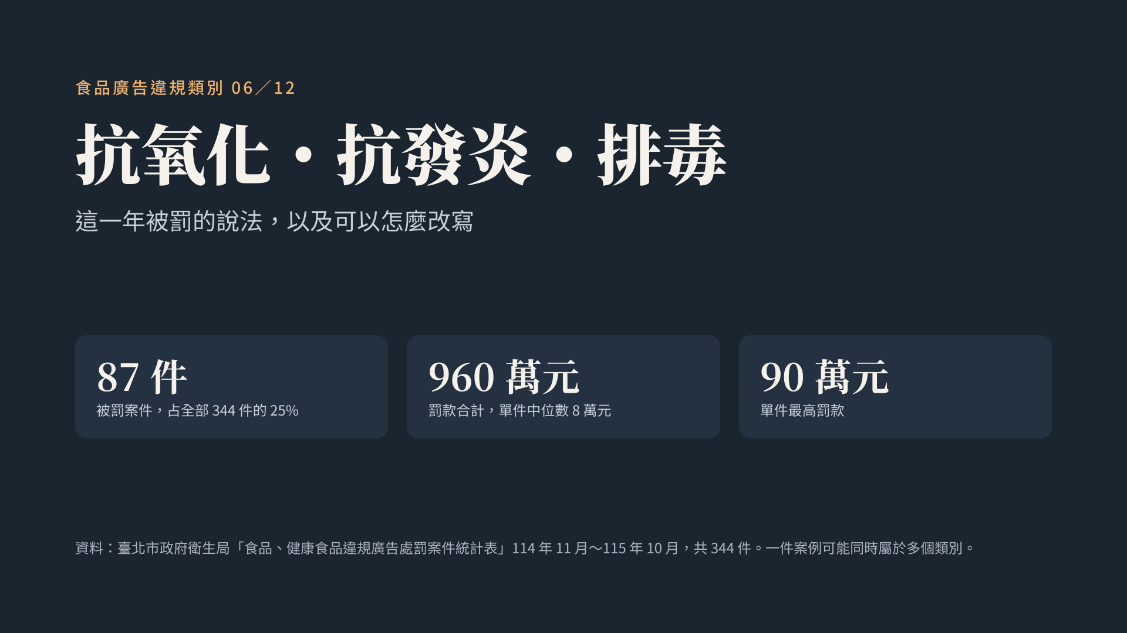
Notes:
本份整理臺北市衛生局一年內公告的 344 件食品、健康食品違規廣告中，與抗氧化、抗發炎、排毒相關的 87 件。「抗氧化」是被罰原句裡最常見的單一詞。

Slide 2
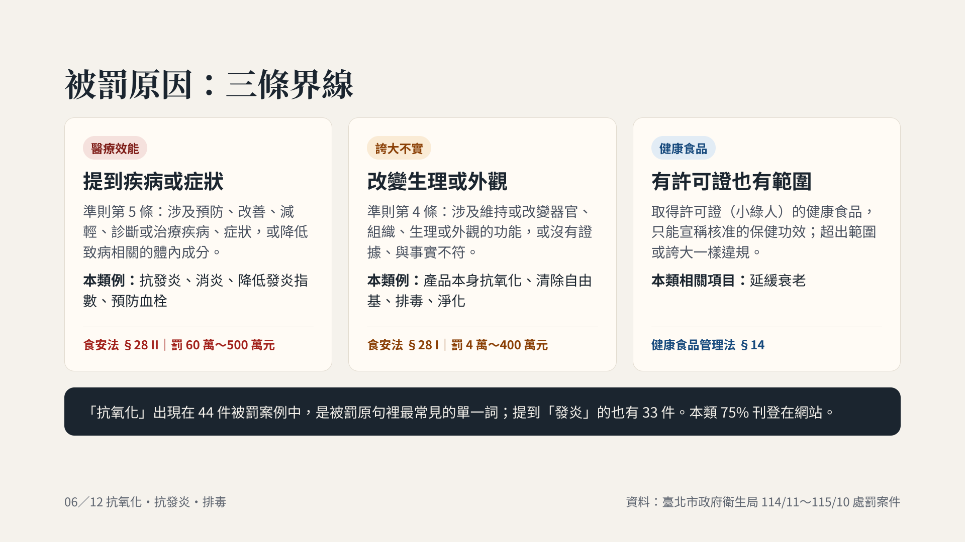
Notes:
罰則依食安法第 45 條：違反第 28 條第 1 項處 4 萬～400 萬元，違反第 2 項處 60 萬～500 萬元。這一類本年度沒有依 §28 II 處分的案件，但「抗發炎、消炎」依準則屬於醫療效能。

Slide 3
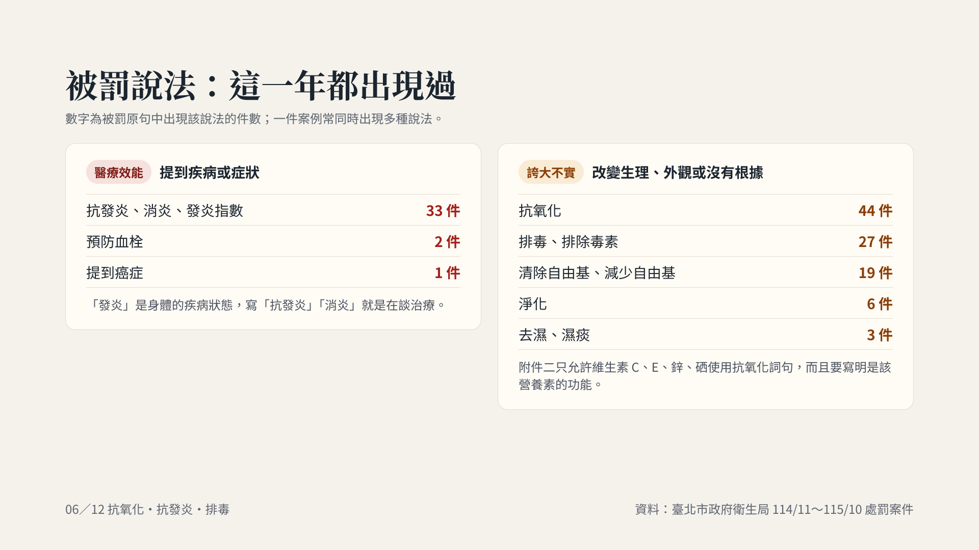
Notes:
「減少自由基」很接近維生素 E 的允許詞句「有助於減少自由基的產生」，被罰的關鍵是把它寫成產品、果汁或植化素的功效，而不是維生素 E 的功能。

Slide 4
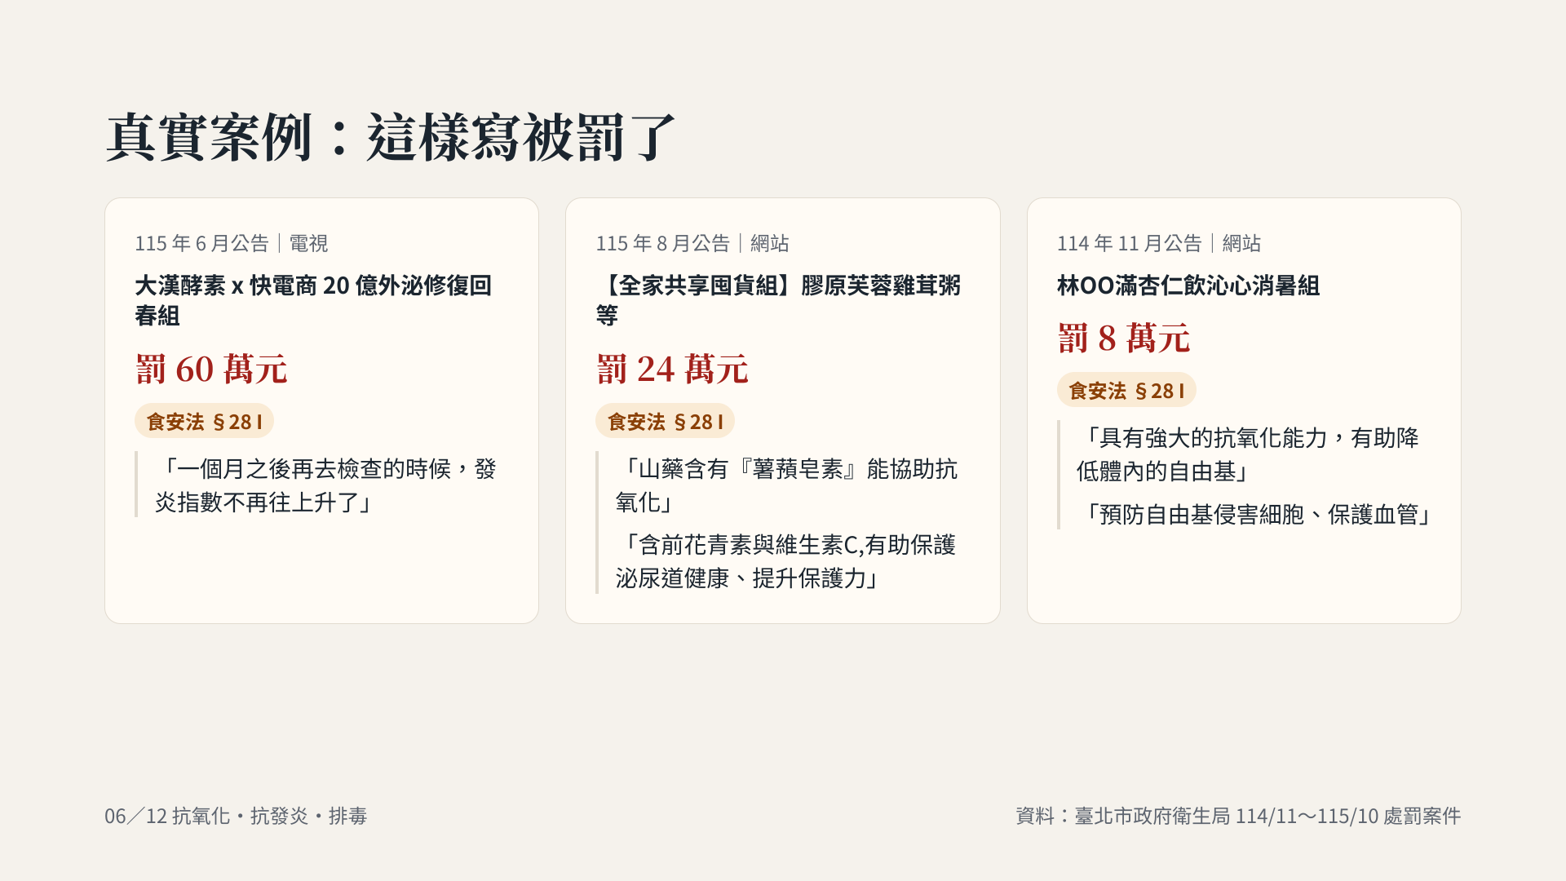
Notes:
引號內是衛生局公告中被罰的原句摘錄。第二件把抗氧化寫成山藥皂素的功效、把泌尿道保護寫成維生素 C 的功效，兩者都不在附件二的允許範圍內。

Slide 5
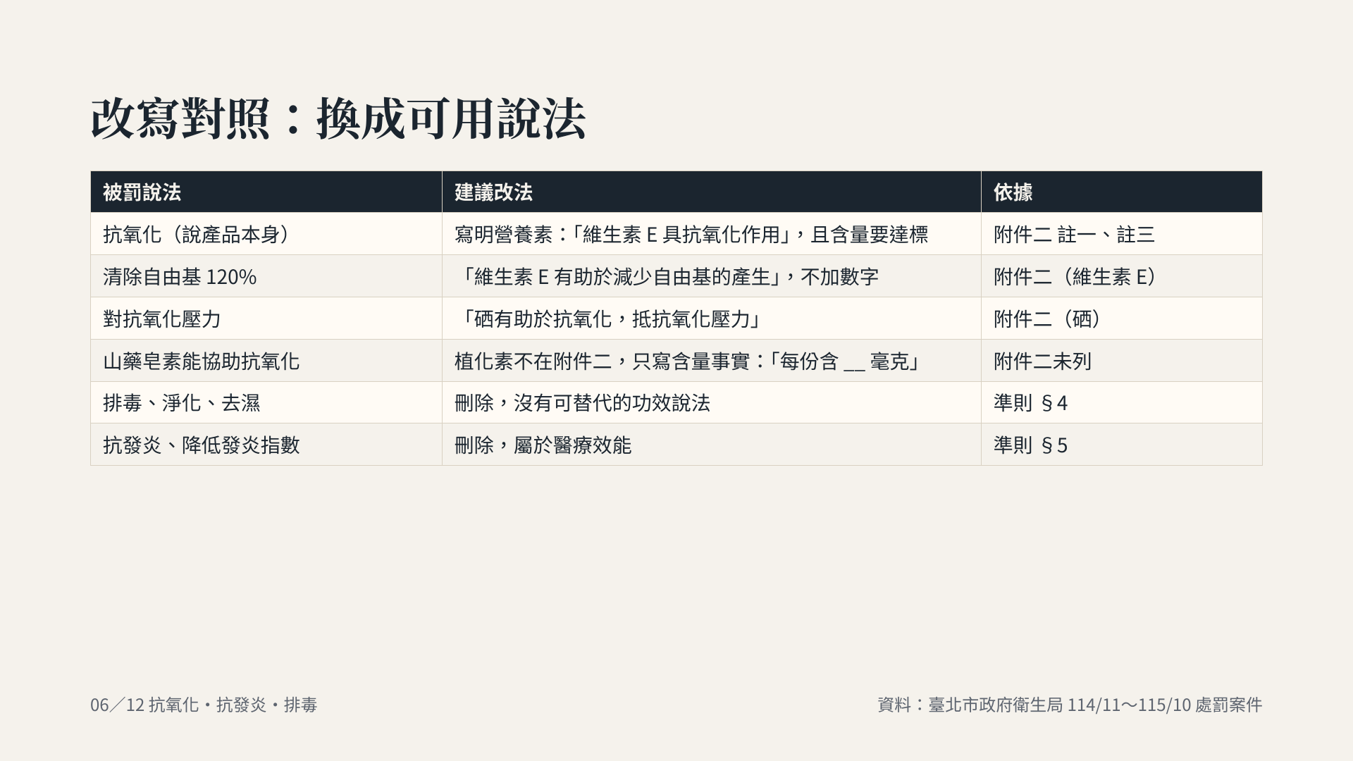
Notes:
多酚、花青素、薑黃素、皂素這些植化素都不在附件二。產品可以寫含有多少，但不能寫它們抗氧化；要談抗氧化，只能用維生素 C、E、鋅、硒，並寫明是該營養素的功能。

Slide 6
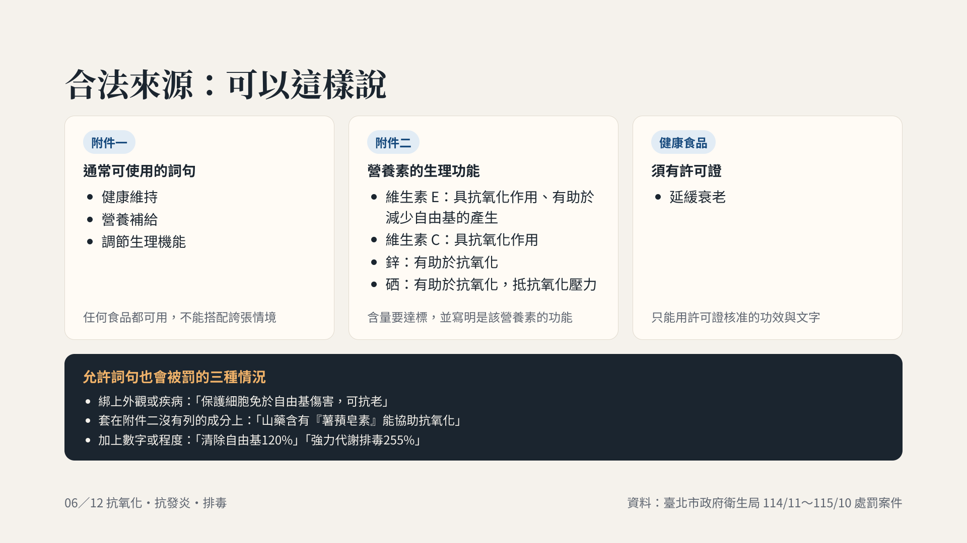
Notes:
附件二註一：營養素含量要符合「包裝食品營養宣稱應遵行事項」等規定才能寫生理功能；註三：要寫明是該營養素的功能。健康食品自 114 年 7 月起共 14 項保健功效。刊登前可用 food-ad-checker.vercel.app 再檢查一次。

